Slide 2
Tehnologija u nastavi
Sve veći utjecaj na nastavni proces
I dalje jako mali broj onih koji je aktivno koriste u nastavi
Strah kako bi tehnologija mogla preuzeti ulogu nastavnika
Tehnologija NE POUČAVA, učitelji POUČAVAJU.

Slide 3
Tehnologija u nastavi
Tehnologija bliska učenicima
Tehnologija u velikoj mjeri SAMO kao sredstvo zabave i razonode
Može li se taj negativan trend preokrenuti?
Mogu li pametni telefoni postati prijatelji u nastavi?

Slide 4
Što je Kahoot?
Kahoot – je besplatan interaktivni web alat namijenjen za izradu kvizova, diskusija i upitnika.
Postoji oko 3 godine
Koristi ga oko 50 milijuna učenika i oko 1,5 milijuna nastavnika u više od 180 zemalja svijeta

Slide 5
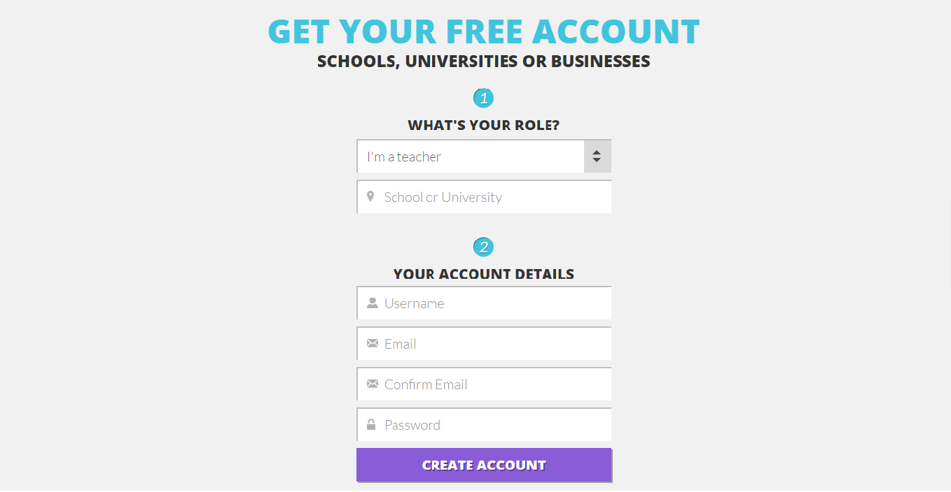
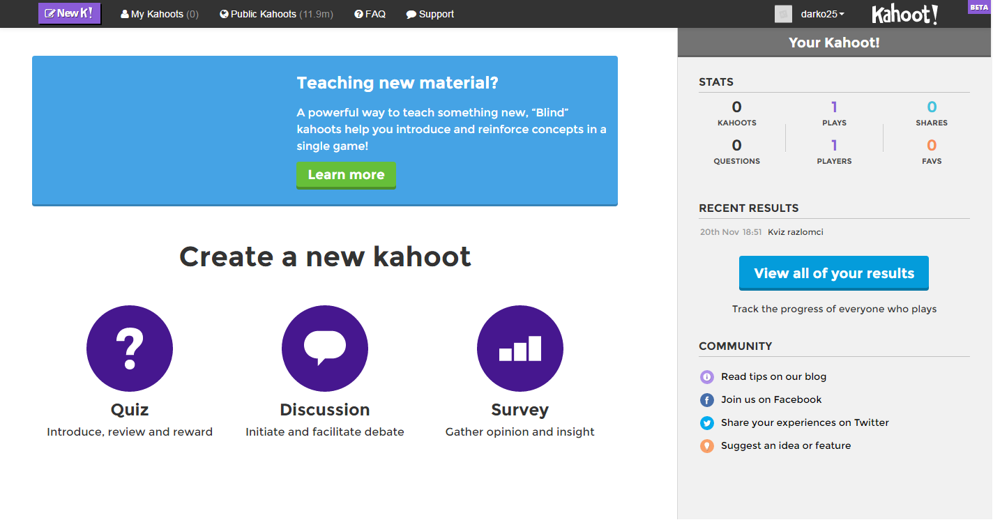
Kviz Kahoot
Registracija nastavnika na www.getkahoot.com

Slide 6
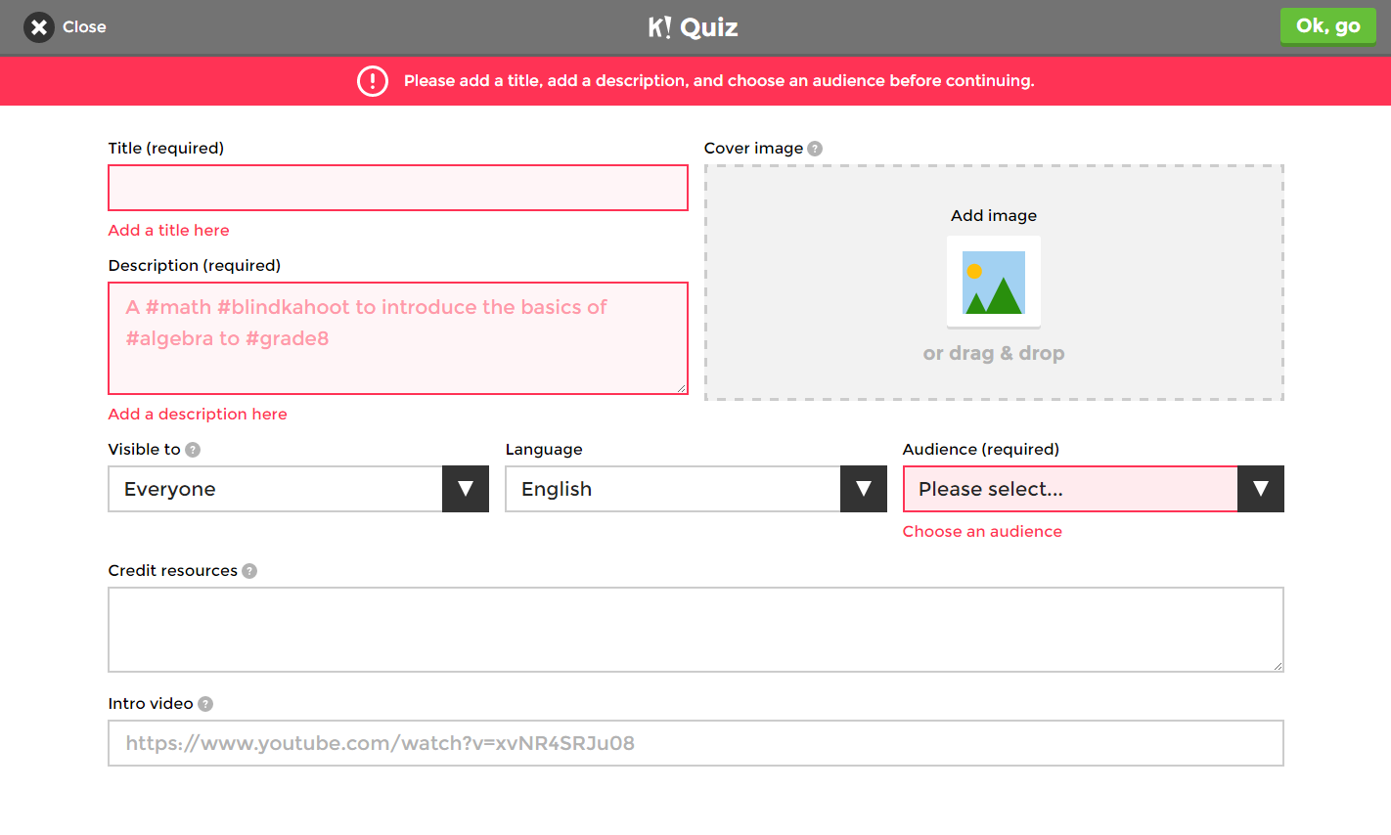
Kviz Kahoot
Ime kviza
Ključne riječi
Publika

Slide 7
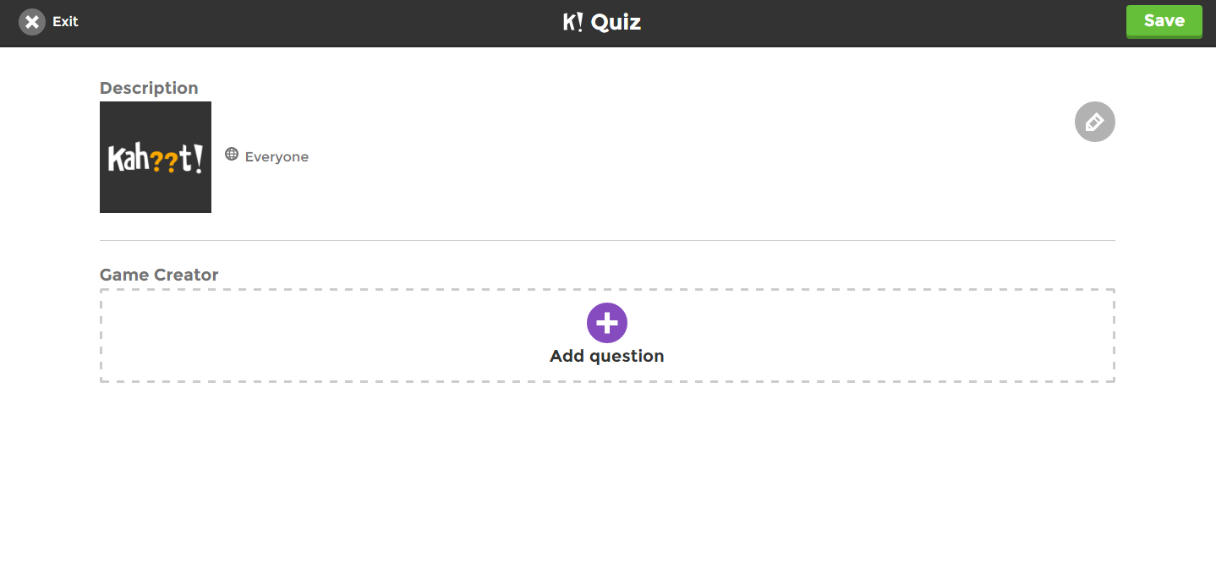
Kviz Kahoot
Dodavanje pitanja

Slide 8
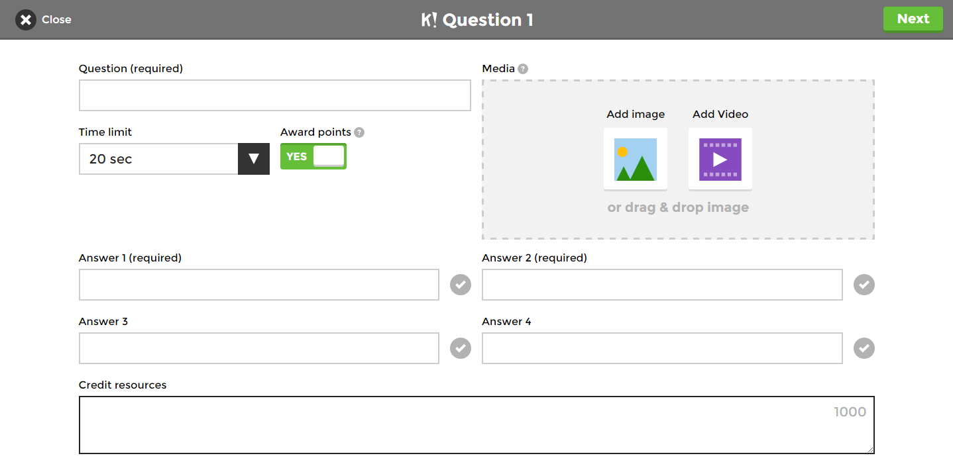
Kviz Kahoot
Dodavanje odgovora
Postavljanje vremena za odgovor

Slide 9
Kviz Kahoot
Učenici (natjecatelji) se prijavljuju pomoću PIN-a na stranici kahoot.it

Slide 10
Kviz Kahoot

Slide 11
Kviz Kahoot u nastavi
Koristeći elemente igre motivirati učenike za predmet
Potiče natjecateljski duh
Kahoot kao pomoćno sredstvo u ocjenjivanju učenika
Kahoot nikako ne može zamjeniti standardni pisani ispit ili usmeni odgovor

